Slide 1
网络设计与管理
余翔湛
yxz@hit.edu.cn

Slide 2
授课内容
内容安排
  网络基础知识
  逻辑网络设计：网络的划分与连通
  物理网络设计1：局域网
  物理网络设计2：广域网
  网络安全设计
  下一代互联网的网络设计与管理
  网络管理

Slide 3
第五章
网络安全设计

Slide 4
目前基于网络的应用是无处不在；
  包括用于电子商务的公共服务器，商业伙伴间的外联网，用户从家里、分支办公室，旅馆，咖啡店等等地方使用远程接入业务；
而网络安全直接关系到用户的利益；
在网络设计中开发一个安全策略是最重要也是最困难的工作；
  一个可以在复杂的网络环境中有效地保护网络的各个部分，同时又不对原有系统的易用性和性能产生较大的影响；

Slide 5

攻击性计算机程序的分类
攻击性程序
攻击性程序
非法权限类
传染类(病毒)
蠕虫类(侵占资源)
非法权限类
传染类
蠕虫类（侵占资源）
源码类
目标码类
源码类
目标码类
一对一
攻击
DDOS攻击
特洛伊木马
一对一
攻击
陷阱入口
非法访问
入侵与攻击
入侵
窃取
网络炸弹
信息窃取
特洛伊木马
陷阱入口
逻辑炸弹
网络炸弹
操作
系统类
操作系统类
文件类
文件类

Slide 6
网络安全设计
在部署和实施网络安全时，按照有组织、系统化逐步进行设计；
  可以更有效地解决各种在安全设计中遇到的问题；
非系统化的、随意的安全策略设计往往不能满足系统多方位的安全目标；
将网络安全设计细化为以下的步骤，可以帮助更有效地开发和执行安全策略:
  1.辨明网络资产；
  2.分析安全风险；

Slide 7
  3.分析安全需求和折衷；
  4.开发安全规划;
  5.定义安全策略；
  6.开发安全策略实施步骤；
  7.开发技术实施策略；
  8.从用户、管理者和技术人员处获得认可；
  9.培训用户、管理者和技术人员；
  5.实施技术策略和安全流程；
  6.测试安全性，发现问题及时更新系统;
  7.通过有计划、周期性的审查日志，维护网络安全，对故障进行响应，阅读相关的文献和漏洞报告；

Slide 8
按照以上的步骤不断地进行测试和培训，完善网络的安全设计和策略；
网络安全是一项常抓不懈的工作；
网络安全风险随着时间变化而变化，安全策略也不是 一成不变的，而是要紧跟环境的变化；
Cisco安全专家使用“安全车轮” ，说明执行、监测、测试和改进网络安全是一项无止境的工作；
不断地更新安全机制，以防御不断涌现的网络攻击新手段；

Slide 9
网络层面的防范策略
访问控制
  定义访问的权限和分级，接入策略指导和外部网络的连接、设备和网络 的连接
加密策略
  公钥体制、数字签名等技术保证数据传输中的私密性
认证、授权策略
  认证策略通过有效的口令机制建立和远程站点间的信任关系
高级技术与策略
  VPN

Slide 10
访问控制
物理安全
  通过物理隔离的方法，实现对关键网络资源的保护与访问限制；
    通讯技术：点到点连接，专线方式
    专用网络
    独特的网络类型和传输协议
公共网络的访问控制
  用户级别的访问控制
  MAC地址的访问控制
  IP地址的访问控制
  应用层的访问控制

Slide 11
用户级别的访问控制
  识别网络使用者的身份；
  用户在访问网络以及网络中的业务时必须输入ID和口令
  不同的用户具有不同的访问权限

Slide 12
MAC地址的访问控制
  针对MAC地址的访问控制
  在MAC地址解析时控制 —— MAC 地址与IP地址对应表
  在MAC地址寻址时控制 —— MAC 地址与端口对应表
arp
  show arp
  arp IP MAC
  arp MAC interface

Slide 13
IP 地址的访问控制
  限定特定的网络用户
    分配非公开的Internet网络地址
    动态分配IP地址
  限制特定IP地址的访问范围
    ip route *.*.*.* *.*.*.* Null0
    源地址路由
  限制特定IP地址的特定行为
    ACL 访问控制列表

Slide 14
应用层的访问控制
  防火墙技术
  安全审计技术
  内容级的监控技术
  NAT
  安全网关
其他的技术
  IDS
  队列管理技术
  容灾（错）技术

Slide 15
防火墙
防火墙是在两个或者多个网络边界执行安全策略的设备；
防火墙可以是：
  配置了ACL的路由器；
  专用的硬件设备；
  或者运行于PC、UNIX系统上的软件。
在企业网络和因特网的边界，防火墙是尤为重要的一台设备。
防火墙定义了一系列的规则，说明允许哪些流量进入，拒绝哪些流量；

Slide 16
静态数据包过滤防火墙执行逐数据包检查，转发快、配置简单；
基于状态的防火墙可以跟踪通信会话，可以智能的对流量的准入和丢弃进行判断；
  例如，基于状态的防火墙可以记忆受保护内网用户向非保护因特网上一台主机发起的下载文件请求，并允许该连接(返回)进入内网;
基于状态的防火墙也可以与协议协同工作;
  例如在主动式(端口模式) FTP，在该模式下，服务器需要打开一条到客户机的连接。
另一种类型的防火墙是代理防火墙;

Slide 17
其他访问控制技术
入侵检测系统
入侵检测系统(IDS)可以监测一些恶意的攻击事件;
  并能够通过邮件、短消息、系统日志等方式将事件通知给管理者;
IDS可以用于网络性能的统计和网络异常情况分析；
  一些 IDS系统可以通过散布在网络中的多个传感器之间的协同工作，将信息上告至集中的数据库，使管理者可以实时了解全局网络安全状况；

Slide 18
一些先进的IDS设备可以动态配置防火墙的过滤规则，实现动态的流量阻塞；
  这种特性也存在一些安全隐患，如果IDS系统被攻破，攻击者可利用IDS修改防火墙的规则，允许攻击流量进入。
网络IDS一般放置在和防火墙直连的子网内，以便监测从防火墙进入的流量，检测可疑的网 络活动.

Slide 19
其他访问控制技术
主动队列技术 —— 恶意数据流检测
网络用户流量行为模型
  合作数据流：相同网络用户之间行为遵从拥塞控制机制；不同随机网络用户之间行为相互独立；
  恶意数据流：不遵从以数据包丢弃为触发的网络拥塞控制，即数据包丢弃概率与数据包发送速率不相关。相同网络用户之间行为不遵从拥塞控制机制；不同随机网络用户之间行为可能不相互独立
带来的问题
  带宽分配不公平，行为正常流的“带宽饥饿”

Slide 20
路由器级别的常用控制方法
  丢尾算法
  RED(Random Early Detection)算法
优点：较低的时延、较高的吞吐量和较好的公平性
缺点：不加区分的数据包丢弃，导致路由器FIFO队列被大量恶意数据流占用，控制不了恶意流
Notes:
随机早期检测RED(Random Early Detection)算法是广泛应用于路由器中的IP层的拥塞控制算法之一,它的主要思想是在拥塞发生以前,通过计算队列中包的丢失概率,从而随机丢弃一 部分数据包,以达到实现网络拥塞控制的目的.
随机早检测算法通过计算TCP流的平均队列长度,进行适当的概率丢弃分组,从而有效地避免了由TCP流导致的网络拥塞.该算法因其具有较低的时延、较高的吞吐量和较好的公平性而被广泛采用

Slide 21
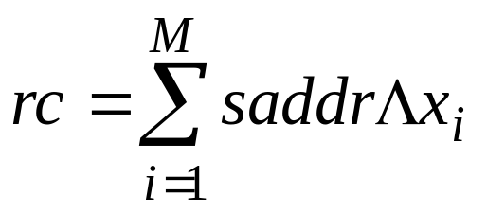
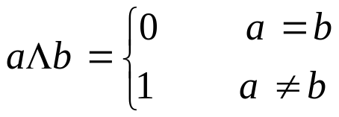

恶意流的识别（统计方法）
  对于当前到达的网络数据包，clue算法从对列里面随机挑选M个元素与其比较，设saddr为当前到达的网络数据包的用户，rc为比较结果值。则rc可以表示为：
    其中 的含义为：同或
  rc大于一定阈值就认为是恶意流

Slide 22
数据包过滤器
在路由器可以配置数据包过滤器，接收或者拒绝来自特定地址或者业务类型的数据包；
作为安全策略的数据包过滤器使用以下两种声明之一:
  拒绝：拒绝特定类型的数据包；
  接受：接受特定类型的数据包。

Slide 23
访问控制列表ACL
路由器提供访问控制列表(ACL)，具有数据流过滤能力，能有条件地阻止Internet数据流。
访问控制列表（ACL）是运用到路由器接口的指令列表(一系列的允许或拒绝指令的集合)。这些指令告诉路由器接受哪些数据报而拒绝哪些数据报。
接受或者拒绝根据一定的规则进行，如源地址，目标地址，端口号等。ACL使得用户能够管理控制数据流。
路由器将根据ACL中指定的条件，对经过路由器端口的数据报进行检查。
ACL可以基于所有的Routed Protocols，如IP，IPX，对经过路由器的数据报进行过滤

Slide 24
ACL指令
ACL指令的放置顺序是很重要的。当路由器在决定是否转发或者阻止数据报的时候，Cisco的IOS软件，按照ACL中指令的顺序依次检查数据报是否满足某一个指令条件。当检测到某个指令条件满足的时候，就不会再检测后面的指令条件。
在每一个路由器的端口，可以针对输入输出的数据流设定不同的ACL：用于过滤进入端口的数据流inbound，用于过滤流出端口的数据流outbound。

Slide 25
Inbound or Outbound
Inbound or Outbound
  进入路由器的Inbound，离开路由器的outbound
Outgoing
Packet
Incoming
Packet
路由表
ACL E0-in
Permit?
ACL S0-out
Permit?
E0
S0
Outgoing
Packet
Incoming
Packet
ACL E0-out
Permit?
ACL S0-in
Permit?
E0
S0
Notes:
Slide 3 of 3
Purpose: Describe inbound versus outbound access list on an interface.
Emphasize:

Slide 26
ACL的工作流程
无论是否使用ACL，开始的通信过程是相同的。
当一个数据报进入一个端口，路由器检查这个数据报是否可路由。
  如果是可以路由的，路由器检查这个端口是否有ACL控制进入数据报。
  如果有，根据ACL中的条件指令，检查这个数据报。
  如果数据报是被允许的，就查询路由表，决定数据报的流出端口。
路由器检查流出端口是否存在ACL控制流出的数据报
  不存在，这个数据报就直接发送到流出端口。
  如果存在，就再根据ACL进行取舍。

Slide 27
ACL的配置
创建一个ACL访问控制列表
Router(config)# access-list access_list_number {permit|deny} {test_conditions}
Router(config)# protocol access-list { standard | extended } name
将访问控制列表绑定到接口上
Router(config-if)# {protocol} access-group access_list_number { in | out }
Router(config)# access-group name { in | out }
关闭访问控制列表

Slide 28
删除ACL
  首先，从绑定的端口上将ACL删除
  然后，可以删除整个ACL，或者在ACL内删除某项
例如：
  Router(config)#Int f0/0
  Router (config-if)#no ip access-group 1 in
  Router (config-if)#exit
  Router (config)#No ip access-list standard 1

Slide 29
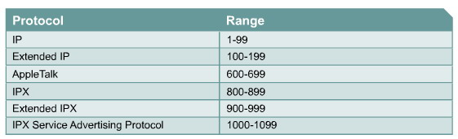
为每个ACL分配一个唯一标识
配置ACL的时候需要为每一个协议的ACL指定一个唯一的数字，用以标识这个ACL。这个数字必须在有效范围之内。
为一个ACL指定了数字后，需要把它关联到一个端口。假如需要修改，只需要利用命令："no access-list list-number"，就可以删除这个ACL的指令。

Slide 30
命名ACL
可以使用字符串代替数字，来标识ACL，称为命名ACL。使用具名ACL，可以在不删除整个ACL的情况下修改它。
命名ACL用于以下一些情况：
  想用字符串直观标识一个ACL。
  在路由器上，对于给定的协议，需要配置超出了99个标准ACL或者100个扩展ACL。
在使用命名ACL的时候，需要考虑到以下的因素：
  不能为多个ACL使用相同的名字。
  不同类型的ACL不能使用相同的名字。例如，不能使用同一个名字来命名一个标准ACL和一个扩展ACL。

Slide 31
标准ACL和扩展ACL
ACL是一组permit、deny指令的组合
标准ACL
  检查源地址
  可以允许或者拒绝整套协议栈
  标准ACL（数字1到99），可以提供数据流过滤控制。它是基于源地址和通配掩码。标准ACL可以允许或禁止整套IP协议。
扩展ACL
  检查源地址和目的地址
  可以允许或者拒绝指定协议
  为了更加精确的数据流过滤，需要扩展ACL。扩展ACL检查源地址和目标地址，以及TCP或UDP端口号。还可以指定扩展ACL针对特定的协议的进行操作。
  扩展ACL使用的数字范围是：100-199。
Notes:
Slide 3 of 3
Purpose: Describe inbound versus outbound access list on an interface.
Emphasize:

Slide 32
标准的ACL
如果想允许或者禁止来自于某各个网络的所有数据流，或者禁止某一套协议的数据流，可以使用标准ACL。
标准ACL检查数据报的源地址，即根据地址中的网络、子网和主机位，来允许或者拒绝来自于整套协议的数据报。
例如，来自于E0端口的数据报，将检查它的源地址和协议，如果被允许，将输出到S0端口。如果被禁止，数据报将被丢弃。

Slide 33
标准ACL指令
使用标准版本的access-list全局配置命令来定义一个标准ACL。这个命令用在全局配置模式下。
  Router(config)#access-list access-list-number
    例如 access-list 1
  Router(config)#ip access-list standard name
    例如 ip access-list standard test
在区域配置模式下配置该ACL的内容
  Router(config-std-nacl )# {deny | permit} source [source-wildcard ] [log]
    permit 172.16.0.0 0.0.255.255
将配置的ACL，绑定在某个端口的Incoming或Outgoing上
  Router(config)# int fas0/0
  Router (config-if)#ip access-group access-list-number in
Notes:
ACL在一个接口可以进行双向控制，即配置两条命令，一条为in，一条为out，两条命令执行的ACL表号可以相同，也可以不同。但是，在一个接口的一个方向上，只能有一个ACL控制。

Slide 34
ACL绑定到接口
ACL可以指定到一个或者多个端口。根据配置，可以过滤进入或流出的数据流。
  在ACL绑定的端口，路由器将检查每一个数据报，看是否满足ACL的条件，然后才将允许的数据报接受或发出。
  绑定到什么端口合理呢？
Incoming
Packet
Outgoing
Packet
路由表
ACL E0-in
Permit?
ACL S0-out
Permit?
E0
S0
Outgoing
Packet
Incoming
Packet
ACL E0-out
Permit?
ACL S0-in
Permit?
E0
S0

Slide 35
ACL建立的规则
ACL的语句只有2个:
  拒绝( deny ) ：拒绝特定类型的数据包；
  接受(permit)：接受特定类型的数据包。
ACL配置规则：
  拒绝：拒绝特定类型的数据包，接受所有其他数据包。
    ACL表中列出所有拒绝的数据包，然后最后一个表项是接受所有数据包
  接受：接受特定类型的数据包，拒绝所有其他数据包。
    ACL表中列出所有接受的数据包，然后最后一个表项是拒绝所有数据包

Slide 36
标准ACL 语句的格式
格式：语句 IP地址 通配掩码
例：
接受来自202.118.224.1 255.255.255.255的数据包
  Permit 202.118.224.1 0.0.0.0
接受来自202.118.224.0 255.255.255.0子网的数据包
  Permit 202.118.224.0 0.0.0.255
拒绝来自202.118.224.1 255.255.255.255的数据包
  deny 202.118.224.1 0.0.0.0

Slide 37
通配掩码
通配掩码（wildcard mask）是分成4字节的32bit数。通配掩码与IP地址位位配对，相应位为0/1，用于表示如何对待IP地址中的相应位。
  通配掩码某位是0，表示检查相应bit位的值；
  通配掩码某位是1，表示不检查(忽略)相应位的值。
ACL使用通配掩码来控制一个或者多个需要进行"允许"或者"禁止"检查的IP地址。
尽管都是32位，通配掩码与子网掩码不同。在子网掩码中，0/1决定了相应主机IP地址是网络位、子网位还是主机位。在通配掩码中，0/1决定ACL是否检查或者忽略IP地址中的相应位。
Notes:
介绍ACL设置之前先介绍下通配符掩码(wildcard masking).它是由0和255的4个8位位组组成的.0代表必须精确匹配,255代表随意,比如:172.16.30.0 0.0.0.255,这个告诉router前3位的8位位组必须精确匹配,后1位8位位组的值可以为任意值.如果你想指定172.16.8.0到172.16.15.0,则通配符掩码为0.0.7.255(15-8=7)
“Wild Card Mask”（通配符掩码）－ 表示源 IP 地址的通配符掩码。 通配符用于屏蔽所有或部分源 IP 地址。 通配符掩码将指定要使用的位以及要忽略的位。 通配符掩码 255.255.255.255 表示所有位都不重要。 通配符 00.00.00.00 表示所有位都重要。 例如，如果源 IP 地址为 149.36.184.198，通配符掩码为 255.36.184.00，则表示忽略 IP 地址的前两位，使用最后两位。
“Wild Card Mask”（通配符掩码）－ 表示目的地 IP 地址的通配符掩码。 通配符用于屏蔽所有或部分目的地 IP 地址。 通配符掩码将指定要使用的位以及要忽略的位。 通配符掩码 255.255.255.255 表示所有位都不重要。 通配符 00.00.00.00 表示所有位都重要。 例如，如果目的地 IP 地址为 149.36.184.198，通配符掩码为 255.36.184.00，则表示使用 IP 地址的前两位，忽略最后两位。

Slide 38
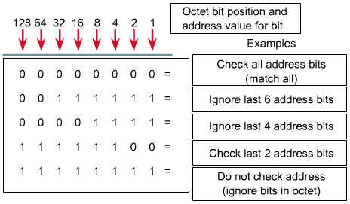
通配掩码的工作原理

Slide 39
通配掩码举例
假设一个B类地址，有8位的子网地址。想使用通配掩码，允许所有来自于网络171.30.16.0～171.30.31.0网络的数据报访问。
  首先，检查前面两个字节(171.30)，通配掩码中的前两个字节位全为0。由于没有兴趣检查主机地址，通配掩码的最后一个字节位全为1。
  通配掩码的第三个字节应该是15 (00001111)。
  与之相应的通配掩码是0.0.15.255，将匹配子网171.30.16.0到171.30.31.0的IP地址。
Notes:
Slide 1 of 1
Purpose: This slide describes an example of how wildcard mask bits will match all hosts on subnets 172.30.16.0/24 to 172.30.31.0/24.
Emphasize: This process requires a thorough understanding of binary numbering, what values to use in the power of two bit positions, and how to convert a number from decimal to binary.
If some of your students seem to lack this understanding, tell them that responsibility for complex access list design is an advanced configuration skill. Later, this course offers a hands-on lab to allow practice designing simple access lists.
If you feel that your students need another example to improve their understanding of the process, prepare another example as a chalk talk. Consider having students volunteer to help as you solve your own example that lines up the binary bits of the address and the binary bits of the wildcard mask.

Slide 40
通配掩码举例
IP地址的第三个字节为16 (00010000)。通配掩码中的前四位为0，告诉路由器要匹配IP地址的前四位(0001)。由于最后的四位被忽略，则所有的在范围16 (00010000)到31 (00011111)的都将被允许，相应的通配掩码位是1。
Network .host
172.30.16.0 - 172.30.31.0
0
0
0
1
0
0
0
0
Wildcard mask: 0 0 0 0 1 1 1 1
|<---- match ---->|<----- don’t care ----->|
0 0 0 1 0 0 0 0 = 16
0 0 0 1 0 0 0 1 = 17
0 0 0 1 0 0 1 0 = 18
: :
0 0 0 1 1 1 1 1 = 31

Slide 41
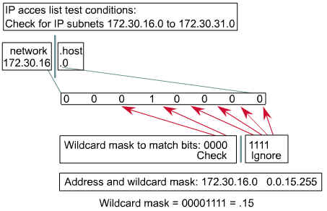
通配掩码举例
假设一个B类地址，有8位的子网地址。想使用通配掩码，允许所有来自于网络171.30.16.0～171.30.31.0网络的数据报访问。

Slide 42



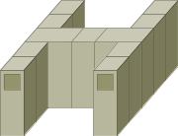
标准ACL举例
以下图的结构为例，介绍标准ACL的使用。
  实例1：E0和E1端口只允许来自于网络172.16.0.0 255.255.0.0的数据报被转发，其余的将被阻止。
Non-
172.16.0.0
172.16.3.0
172.16.4.0
S0
172.16.4.13
E0
E1

Slide 43
实例1：只允许指定的网络数据
E0和E1端口只允许来自于网络172.16.0.0的数据报被转发，其余的将被阻止。
    第一个ACL命令用“permit”允许来自于此指定网络的数据流，通配掩码0.0.255.255表明要检查匹配IP地址中的网络位（前16位）。
    最后将ACL关联到端口E0和E1。
access-list 1
permit 172.16.0.0 0.0.255.255
deny 0.0.0.0 255.255.255.255
(deny any)
interface ethernet E0
ip access-group 1 in
interface ethernet E1
ip access-group 1 in

Slide 44
标准ACL举例
以下图的结构为例，介绍标准ACL的使用。
  实例2：E0端口不允许来自于特定地址172.16.4.13的数据流通过，其它的数据流将被转发。
Non-
172.16.0.0
172.16.3.0
172.16.4.0
S0
172.16.4.13
E0
E1

Slide 45
实例2：禁止来自特定地址的数据
E0端口不允许转发来自于特定地址172.16.4.13的数据流，其它的数据流将被转发。
  第一个ACL命令用“deny”禁止来自于此指定主机的数据流，通配掩码0.0.0.0表明要检查匹配地址中的所有的位。
  第二个ACL命令中，“0.0.0.0 255.255.255.255”IP地址和通配掩码组合，表示允许来自于任何源的数据流。这个组合，也可以用关键字“any”替代。
  最后将ACL关联到端口E0。
access-list 1
deny 172.16.4.13 0.0.0.0
permit 0.0.0.0 255.255.255.255
（peimit any）
interface ethernet E0
ip access-group 1 out
Notes:
(implicit deny any) 是缺省加在ACL后面的

Slide 46
标准ACL举例
以下图的结构为例，介绍标准ACL的使用。
  实例3：E0端口不允许来自于特定子网172.16.4.0 255.255.255.0的数据通过，而转发其它的数据。
Non-
172.16.0.0
172.16.3.0
172.16.4.0
S0
172.16.4.13
E0
E1

Slide 47
实例3：禁止来自特定子网的数据
E0端口不允许来自于特定的子网172.16.4.0的数据，而转发其它的数据。
  第一个ACL命令用“deny”禁止来自172.16.4.0子网的数据流，通配掩码0.0.0.255，前三个字节表示IP地址中的前三个字节将被检测。而最后一个字节全1，表明将不关心IP地址的主机部分。
  第二个ACL命令表示在之前没有匹配的时候允许任何的源IP地址。
  最后将ACL关联到端口E0。
access-list 1
deny 172.16.4.0 0.0.0.255
permit 0.0.0.0 255.255.255.255
（peimit any）
interface ethernet E0
ip access-group 1 out

Slide 48
host命令
当想匹配IP地址中所有的位时，Cisco IOS允许使用另一个ACL通配掩码的缩写。
假如希望一个特定的IP地址，在ACL的检查中获得允许。为了指明这个主机地址，将输入整个地址（如171.30.16.29）。然后，为了指明ACL将检查地址中的所有的位，相应的通配掩码的各位将设置成0（即0.0.0.0）。可以使用缩写形式来完成这个任务。
  access-list 1
  permit 171.30.16.29 0.0.0.0
  等价于
  access-list 1
  permit host 171.30.16.29

Slide 49
any命令
使用二进制通配掩码很不方便，某些通配掩码可以使用缩写形式替代。这些缩写形式，减少了在配置地址检查条件时候的键入量。
假如想允许任何目标地址都被允许，为了检查任何地址，需要输入0.0.0.0。要使ACL忽略任意值，通配掩码为：255.255.255.255。可以使用缩写形式，来指定相同的测试条件。
  access-list 1
  permit 0.0.0.0 255.255.255.255
  等价于
  access-list 1
  permit any

Slide 50
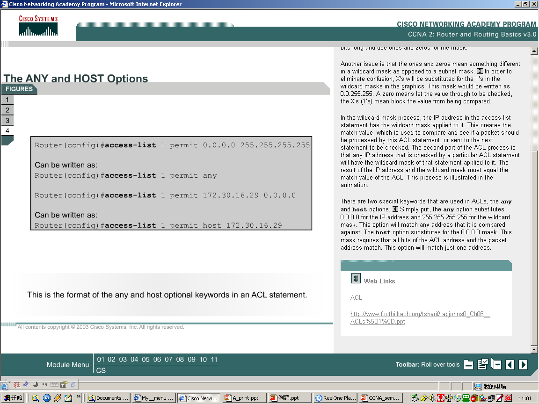
any 和host命令

Slide 51
扩展ACL
扩展ACL提供了比标准ACL更大范围的控制，因而运用更广。例如，可以使用扩展ACL来实现允许Web数据流，而禁止FTP或Telnet。
扩展ACL可以检查源地址和目标地址，特定的协议，端口号，以及其它的参数。一个数据报，可以根据它的源或者目标地址，而被允许或者禁止。例如，扩展ACL可以允许来自于某个地址到某个地址的e-mail数据，而禁止远程登录或者文件传输。
假设端口E0与一个扩展ACL相关联。可以使用精确的逻辑指令，来创建ACL。在一个数据报进入这个端口前，相应的ACL将对其进行检查。

Slide 52
扩展ACL
基于扩展ACL检查，数据报将被允许或禁止。对于进入端口的数据，允许的数据报将被继续处理。对于发出端口的数据，允许的数据报将被转发到端口。拒绝的数据报将被丢弃，某些协议还会向发端发送数据报，说明目标不可到达。
一个ACL中可以包含任意多条指令。每一条指令，应该具有相同的标识名或者数字。ACL中的指令越多，就越难理解和管理。所以，为ACL做好文档可以防止混淆。

Slide 53
扩展ACL配置
完全形式的access-list命令为：
  Router(config)# {protocol} access-list access_list_number
  或 Router(config)# {protocol} access-list extend name
  Router(config-ext-nacl)#{permit|deny} protocol source [source_mask destination destination_mask operator operand [established]
然后将一个存在的扩展ACL和一个端口关联。记住：一个端口的一个方向的某套协议，只允许存在一个ACL。
  Router(config-if)# {protocol} access-group access_list_number {in|out}

Slide 54
扩展ACL举例
以下图的结构为例，介绍扩展ACL的使用。
  实例1：在E0端口，禁止转出来自172.16.4.0子网的FTP数据流到172.16.3.0子网，其它的数据流将被转发。
  实例2：在E0端口，禁止转出来自172.16.4.0子网的 Telnet 数据流，其它的数据流将被转发。
Non-
172.16.0.0
172.16.3.0
172.16.4.0
S0
172.16.4.13
E0
E1

Slide 55
实例1：禁止转出FTP数据
在E0端口，禁止转出来自172.16.4.0子网的FTP数据流到172.16.3.0子网，其它的数据流将被转发。
  第一个ACL命令用“deny”禁止来自172.16.4.0子网的FTP-DATA（port=20）数据流到172.16.3.0子网。
  第二个ACL命令用“deny”禁止来自172.16.4.0子网的FTP（port=21）数据流到172.16.3.0子网。
  第三个ACL命令表示允许任何的数据流。
  最后将此ACL101关联到端口E0。
ip access-list 101
deny tcp 172.16.4.0 0.0.0.255 172.16.3.0 0.0.0.255 eq 21
deny tcp 172.16.4.0 0.0.0.255 172.16.3.0 0.0.0.255 eq 20
permit ip any any
(implicit deny any any)
(deny ip 0.0.0.0 255.255.255.255 0.0.0.0 255.255.255.255)
interface ethernet 0
ip access-group 101 out

Slide 56
实例2：禁止转出Telnet 数据
在E0端口，禁止转出来自172.16.4.0子网的 Telnet 数据流，其它的数据流将被转发。
  第一个ACL命令用“deny”禁止来自172.16.4.0子网的Telnet(port=23)数据流。
  第二个ACL命令表示允许任何的数据流。
  最后将此ACL101关联到端口E0。
ip access-list 101
deny tcp 172.16.4.0 0.0.0.255 any eq 23
permit ip any any
(implicit deny any any)
interface ethernet 0
ip access-group 101 out

Slide 57
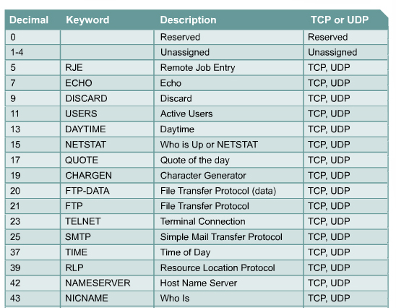
常用端口号（1）

Slide 58
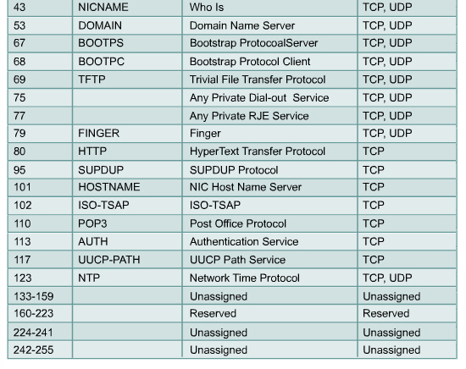
常用端口号（2）

Slide 59
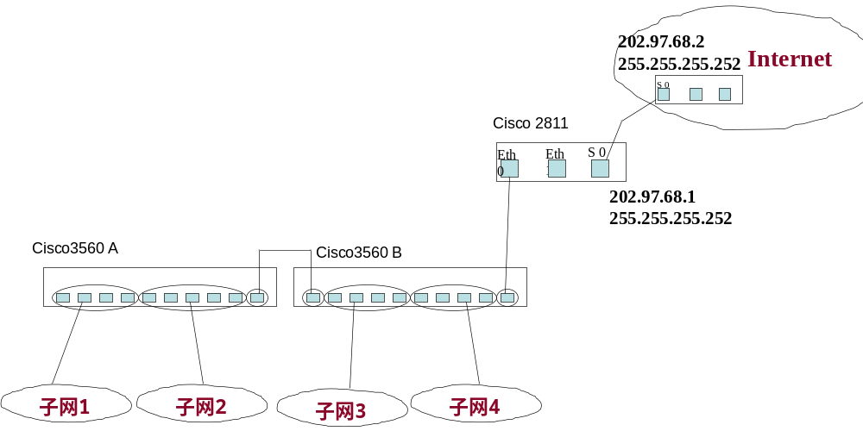
禁止访问外部的某个IP地址（在路由器上做ACL控制）
禁止内部某个地址出去

Slide 60
访问控制技术-恶意流控制难题
网络用户流量行为模型
  合作数据流：相同网络用户之间行为遵从拥塞控制机制；不同随机网络用户之间行为相互独立；
  恶意数据流：不遵从以数据包丢弃为触发的网络拥塞控制，即数据包丢弃概率与数据包发送速率不相关。相同网络用户之间行为不遵从拥塞控制机制；不同随机网络用户之间行为可能不相互独立
带来的问题
  带宽分配不公平，行为正常流的“带宽饥饿”

Slide 61
路由器级别的常用控制方法
  丢尾算法
  RED(Random Early Detection)算法
优点：较低的时延、较高的吞吐量和较好的公平性
缺点：不加区分的数据包丢弃，导致路由器FIFO队列被大量恶意数据流占用，控制不了恶意流
Notes:
随机早期检测RED(Random Early Detection)算法是广泛应用于路由器中的IP层的拥塞控制算法之一,它的主要思想是在拥塞发生以前,通过计算队列中包的丢失概率,从而随机丢弃一 部分数据包,以达到实现网络拥塞控制的目的.
随机早检测算法通过计算TCP流的平均队列长度,进行适当的概率丢弃分组,从而有效地避免了由TCP流导致的网络拥塞.该算法因其具有较低的时延、较高的吞吐量和较好的公平性而被广泛采用

Slide 62
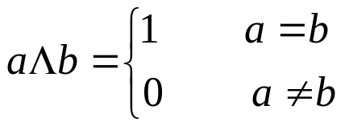
恶意流的识别（统计方法）
  对于当前到达的网络数据包，clue算法从对列里面随机挑选M个元素与其比较，设saddr为当前到达的网络数据包的用户，rc为比较结果值。则rc可以表示为：
    其中 的含义为：同或
  rc大于一定阈值就认为是恶意流

Slide 63
加密策略
安全问题的产生
  IPv4协议本身的安全性缺陷
  协议的公开性
  网络明文传输
安全事件
  信息窃取
  信息伪造
解决方案
  数据加密
  加密是作为其他安全策略失效以后，安全策略的底线；

Slide 64


什么是信息窃取？
以搭线窃听、电磁泄露捕获、信息流分析等为手段进行信息的非法获取的行为。
Notes:
p_sniff—原理：将网卡设为Promiscuous 模式，由此捕获本以太网段上所有数据包，通过对捕获的包进行处理后，主要将telnet, ftp, pop3, rlogin, poppasswd 等服务在连接时使用的用户名和口令记载到一个文件中。
.被动攻击
搭线窃听，以分组加密技术或序列加密技术防范；
电磁泄露
信息流分析，以分组加密技术或序列加密技术防范，如采用公钥加密解密技术（如RC2，RC4）并结合常用的对称钥技术（如DES）在S/MIME协议中中为存储转发模式的电子邮件信息进行加。

Slide 65




信息窃取
linsniff,sniffit,tcpdump
数据加密，防止破译
建立屏蔽措施，防止硬件窃听
特定软件可查获窃听者
搭线
窃听
捕包
收音机+MODEM
Notes:
Tcpdump—原理：通过调用libpcap中的例程来捕获包。但它既可以对IP包，也可以对IPX及ether、FDDI等包作出分析。可给出数据链路层、网络层、传输层的包头格式及包数据。可指定主机（host)、网络（net)端口（port)、协议（proto)等来过滤捕获。
1、消除last命令中的痕迹：执行wedit程序可删除此用户的在last命令中的登录痕迹；执行wnedit程序可删除此用户在last命令中最近n次登录痕迹
2.消除/var/adm/messages中的痕迹:用vi来修改messages
3.消除home目录下的.bash_history 文件中的痕迹

Slide 66


数据加密—防信息窃取技术
安全的加密方法是指对手找不到更好的攻击方法，只能通过穷举密钥的手段进行解密，即解密的难度与密钥空间成正比。
数据加密分为私钥及公钥密码体制两种，其中私钥密码体制用于存储和传输安全信息（如口令、密钥、权限表和认证结果等）和文件内容（如电子邮件、数据传输、图形声音等）的加密解密等。公钥密码体制用于进行密钥分配、身份认证等。
Notes:
数据加密分为私钥密码体制及公钥密码体制两种，其中私钥密码体制可分为分组密码与序列密码，其用于存储和传输Internet和Intranet的安全信息（如口令、密钥、权限表和认证结果等）和文件内容（如电子邮件、数据传输、图形声音等）的加密解密等。公钥密码体制用于进行密钥分配、身份认证等。

Slide 67
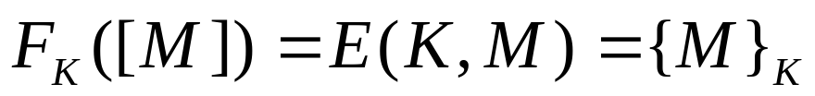
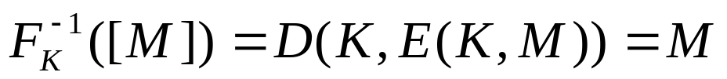
加密、加密算法
什么是加密
  发送发：明文 -> 密文
  接受方：密文 ->明文
  其他主体无法解密
加密函数：F 密钥 K
解密函数：D

Slide 68
加密包括两个部分:
• 加密算法：加解密数据的算法集;
• 密钥：加密算法用于加解密数据的编码。
  例如：将LISA加密，算法为：找到第一行中的字母，用下一行的对应字母代替。
  密钥如下表所示:
LISA加密为WTFI，密钥只显示了大写字母；

Slide 69
加密的目是即使在加密算法公开的情况下，如果没有相应的键，入侵者无法解密截获的信息；
  键被称为密钥；
发送方和接收方使用相同的密钥称为对称密钥机制；
  DES 是一种最常见的对称密钥系统，多数的路由器和服务器都可以支持；
虽然，在两台设备之间采用对称密钥方式进行通信很简单，但是，随着设备数的增加， 密钥的数量也会增加，导致难以管理；
  例如，在多个站点情况下，站点A和站点B，站点B 和站点c，站点A和站点c，需要三个不同的密钥；

Slide 70
其他主体无法解密?
  加密函数本身可能是公开的
  密钥的秘密性
    想要获得解密，必须获得密钥
    强行攻击：运行所有的K值
    如果K有N位，则最多运行2^{N}次，平均运行2^{N-1}次

Slide 71
加密算法
  对称算法：保密（秘密）密钥加密算法
  非对称加密算法
    单向函数，几乎不可逆
    典型代表：RSA算法
加密方式
  块密码
    数据块加密，固定大小的数据块加密
    密文块链，每个密文块依赖于前面的密文块，防止相同明文密文相同。
    添加初始向量，防止相同明文重复发送时，密文相同
  流密码
    密文流，数据流加密，按位加密
    密钥序列，

Slide 72


什么是秘密密钥加密技术
加密算法与解密算法是 相同的，加密密钥与解密密钥是同一个且不可被推算出来。密钥的生成与发送需严格管理。

Slide 73


DES密码体制
40 78秒
48 5小时
56 59天
64 41年
72 10696年
80 2,738,199年
生成与分发密钥
PASSWORD通
常用DES算法
原文
ABCD
原文
ABCD
原文
ABCD
密文
%#%￥
密文
%#%￥
密文
%#%￥
密钥
互连网络
密钥
原文
ABCD
原文
ABCD
密文
%#%￥
密文
%#%￥
密文
%#%￥
密文
%#%￥
密文
%#%￥
密文
%#%￥
密文
%#%￥
密文
%#%￥
密文
%#%￥
密文
%#%￥
密文
%#%￥
密文
%#%￥
密文
%#%￥
密文
%#%￥
密文
%#%￥
密文
%#%￥
密文
%#%￥
密文
%#%￥
密文
%#%￥
密文
%#%￥
密文
%#%￥
密文
%#%￥
DESCHALL小组破译能力
97年 56位加密密钥破解 12周内
98年 56位加密密钥破解 3天
DES算法的改进，2级密钥，3轮加密
Notes:
.公钥密码体制与数字签名
Whitfield Diffie 与Martin Hellman [DH76]在1976 年介绍了公钥密码技术的概念以解决钥匙管理问题。在他们的概念中，每个人得到一对钥匙，人们称为公钥，同时其它的称为私钥。每个人的公钥是公开的,同时私钥是保密的.。由此不再需要由发送者与接收者来分享秘密；所有的通信仅涉及公钥，而任何私钥不会被传输或者共享。也不必非要信任某个通信通道是安全的,不会被窃听或者泄密[Dif88]。
采用数字签名技术，发送方将私钥和信息一起计算，其输出称为数字签名并附加在信息上随后发送。接受方检验签名，做一些涉及信息、所声称的签名及相应的的公钥的计算。如果结果适当地约束了一种简单的数学关系，签名被检验为真实的；否则，签名可能是伪造的或者信息可能被改变了。
公钥密码体制是基于陷井-门(trap-door)单向函数。公钥给出有关函数特例的信息；私钥给出有关陷井门的信息。任何知道陷井门的人能方便地在两个方向上来实现函数，但是缺乏陷井门的人仅能在前向的方向中实现函数。一般地说，前向方向是用于加密和签名检验；反向方向是用于解密和签名产生。

Slide 74

什么是公开密钥加密技术
加密密钥是公开的，解 密密钥是同时私钥是保密 的.解密密钥不可被推算出来的单向函数算法。所有的通信仅涉及公钥，而任何私钥不会被传输。

Slide 75
非对称加密体制（公开密钥加密技术）
  公有密钥/私有密钥加密是非对称密钥加密的典型例子；
  使用公有密钥/私有密钥系统的安全主机都有一个公共密钥，该密钥是公开发布，或者很易确定的；
  所有和该主机进行安全通信的设备都可以使用该主机的公有密钥对数据进行加密后发送给该主机；
  接收主机用其私有密钥对接收到的数据进行解密；
  由于私有密钥是该主机惟一的，并且 是保密的；
    其他主机没有该主机的私有密钥就无法对数据进行解密，这样数据的机密性就有了保证；
  公有密钥/私有密钥系统提供了保密性和认证功能；

Slide 76

公钥密码体制（RSA）
原文
ABCD
密文
%#%￥
密文
%#%￥
密文
%#%￥
原文
ABCD
原文
ABCD
互连网络
公钥（m,n=pq)
私钥(r,p,q)
原文
ABCD
原文
ABCD
密文
%#%￥
密文
%#%￥
密文
%#%￥
密文
%#%￥
密文
%#%￥
密文
%#%￥
密文
%#%￥
密文
%#%￥
密文
%#%￥
密文
%#%￥
密文
%#%￥
密文
%#%￥
密文
%#%￥
密文
%#%￥
密文
%#%￥
密文
%#%￥
密文
%#%￥
密文
%#%￥
密文
%#%￥
密文
%#%￥
密文
%#%￥
密文
%#%￥
密文
%#%￥
密文
%#%￥
密文
%#%￥
密文
%#%￥
密文
%#%￥
密文
%#%￥
密文
%#%￥
密文
%#%￥
密文
%#%￥
密文
%#%￥
乱文
;~@‘
密文
%#%￥
密文
%#%￥
乱文
;~@‘
密文
%#%￥
乱文
;~@‘
乱文
;~@‘
密文
%#%￥
公钥(m,n=pq)
密文
%#%￥
密文
%#%￥
乱文
;~@‘
乱文
;~@‘
乱文
;~@‘
乱文
;~@‘
乱文
;~@‘
乱文
;~@‘
乱文
;~@‘
乱文
;~@‘
乱文
;~@‘
乱文
;~@‘
乱文
;~@‘
乱文
;~@‘
乱文
;~@‘
乱文
;~@‘
乱文
;~@‘
乱文
;~@‘
乱文
;~@‘
乱文
;~@‘
Notes:
.公钥密码体制与数字签名
Whitfield Diffie 与Martin Hellman [DH76]在1976 年介绍了公钥密码技术的概念以解决钥匙管理问题。在他们的概念中，每个人得到一对钥匙，人们称为公钥，同时其它的称为私钥。每个人的公钥是公开的,同时私钥是保密的.。由此不再需要由发送者与接收者来分享秘密；所有的通信仅涉及公钥，而任何私钥不会被传输或者共享。也不必非要信任某个通信通道是安全的,不会被窃听或者泄密[Dif88]。
采用数字签名技术，发送方将私钥和信息一起计算，其输出称为数字签名并附加在信息上随后发送。接受方检验签名，做一些涉及信息、所声称的签名及相应的的公钥的计算。如果结果适当地约束了一种简单的数学关系，签名被检验为真实的；否则，签名可能是伪造的或者信息可能被改变了。
公钥密码体制是基于陷井-门(trap-door)单向函数。公钥给出有关函数特例的信息；私钥给出有关陷井门的信息。任何知道陷井门的人能方便地在两个方向上来实现函数，但是缺乏陷井门的人仅能在前向的方向中实现函数。一般地说，前向方向是用于加密和签名检验；反向方向是用于解密和签名产生。

Slide 77
数字签名
证明文件
  可信性
  不可遗忘性
  不可抵赖性
数字签名
  摘要函数
  加密密钥
  RSA方法
    公开密钥数字签名
    保密密钥数字签名
  安全摘要函数

Slide 78
数字签名技术
原文
ABCD
原文
ABCD
密文
%#%￥
密文
%#%￥
原文
ABCD
密文
%#%￥
互连网络
私钥(r,p,q)
公钥(m,n=pq)
原文
ABCD
原文
ABCD
密文
%#%￥
密文
%#%￥
密文
%#%￥
密文
%#%￥
密文
%#%￥
密文
%#%￥
密文
%#%￥
密文
%#%￥
密文
%#%￥
密文
%#%￥
密文
%#%￥
密文
%#%￥
密文
%#%￥
密文
%#%￥
密文
%#%￥
密文
%#%￥
密文
%#%￥
密文
%#%￥
密文
%#%￥
密文
%#%￥
密文
%#%￥
密文
%#%￥
密文
%#%￥
密文
%#%￥
密文
%#%￥
密文
%#%￥
密文
%#%￥
密文
%#%￥
密文
%#%￥
密文
%#%￥
密文
%#%￥
密文
%#%￥
原文
ABCD
密文
%#%￥
原文
ABCD
密文
%#%￥
原文
ABCD
原文
ABCD
密文
%#%￥
原文
ABCD
原文
ABCD
密文
%#%￥
公钥(m,n=pq)
密文
%#%￥
密文
%#%￥
原文
ABCD
原文
ABCD
原文
ABCD
原文
ABCD
原文
ABCD
原文
ABCD
原文
ABCD
原文
ABCD
原文
ABCD
原文
ABCD
原文
ABCD
原文
ABCD
原文
ABCD
原文
ABCD
原文
ABCD
原文
ABCD
原文
ABCD
原文
ABCD
数字签名与数据加密联合使用

Slide 79
密码学方法的实例
认证协议
  认证服务器
  名字和保密密钥
电子商务
  数字证书
  临时凭证
  授权
高级的安全访问控制技术
  VPN技术
  SSL技术

Slide 80
高级的安全访问控制技术 —— VPN
VPN（Virtual Private Network）
  虚拟专用网，但不是真的专用网络
  能够实现专用网络的功能
  依靠ISP（Internet服务提供商）和其它NSP（网络服务提供商），在公用网络中建立专用的数据通信网络的技术
  任意两个节点之间的虚拟专线连接，并没有传统专用网所需的端到端的物理链路
  以IP为主要通讯协议的VPN，也可称之为IP-VPN

Slide 81
优点
  节约成本
    放弃租用专线而采用VPN，其整个网络的成本可节约21%-45%
    对于那些以电话拨号方式连网存取数据的公司，采用VPN则可以节约通讯成本50%-80%。
  安全保障
  QOS
  可扩充性和灵活性
  可管理性

Slide 82
VPN主要包含隧道技术与安全技术
隧道技术
  在源局域网与公网的接口处，将数据作为负载封装在一种可以在公网上传输的数据格式中，
  在目的局域网与公网的接口处将数据解封装，取出负载。
  被封装的数据包在互联网上传递时所经过的逻辑路径被称为“隧道”。

Slide 83
VPN隧道协议有四种
  点对点隧道协议PPTP
    将控制包与数据包分开。控制包采用TCP控制，用于严格的状态查询及信令信息；数据包部分先封装在PPP协议中，然后封装到GRE（通用路由协议封装） V2协议中。基本已被淘汰，不再使用
  第二层隧道协议L2TP
    国际标准隧道协议。它结合了PPTP协议以及第二层转发L2F（Layer 2 Forwarding，二层转发协议）协议的优点，能以隧道方式使PPP包通过各种网络协议，包括ATM、SONET和帧中继。但是，L2TP没有任何加密措施，更多的是和IPSec协议结合使用，提供隧道验证。

Slide 84
  IPSec协议 IPSec
    IPSec协议不是一个单独的协议，它给出了应用于IP层上网络数据安全的一整套体系结构。包括网络安全协议AH (Authentication Header)协议和ESP (Encapsulating Security Payload)协议、密钥管理协议IKE (Internet Key Exchange)协议和用于网络验证及加密的一些算法等。IPSec 规定了如何在对等层之间选择安全协议、确定安全算法和密钥交换，向上提供了访问控制、数据源验证、数据加密等网络安全服务。

Slide 85
  SOCKS v5协议
    SOCKS v5工作在OSI（Open System Internet）模型中的第五层——会话层，可作为建立高度安全的VPN基础。SOCKS v5协议的优势在于访问控制，因此适用于安全性较高的VPN。 它的优点是能够非常详细地进行访问控制，即在网络层只能根据源目的的IP地址允许或拒绝被通过，在会话层控制手段更多一些；
    能同低层协议如IPV4、IPSec、PPTP、L2TP一起使用；能为认证、加密和密钥管理提供“插件”模块，让用户自由地采用所需要的技术；SOCKS v5可根据规则过滤数据流，包括Java Applet和Actives控制。但是，它也有不少令人遗憾之处：性能比低层次协议差，必须制定更复杂的安全管理策略。这样，它最适合用于客户机到服务器的连接模式

